Slide 1
Дослідження властивостей тривимірних клітинних автоматів
Виконав: студент гр. ІП-51м, ФІОТ Котолупов О.В.
Керівник: доц., к.т.н. Фіногенов О.Д.

Slide 2
Мета роботи
Пошук тривимірних клітинних автоматів, що виявляють ознаки хаотичної поведінки та формування стабільних структур
Створення програмного забезпечення, що надає функціонал для дослідження тривимірних клітинних автоматів та зручний інтерфейс для використання цього функціоналу

Slide 3
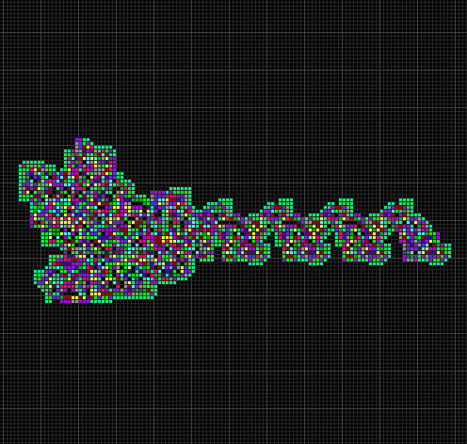
Клітинний автомат

Slide 4
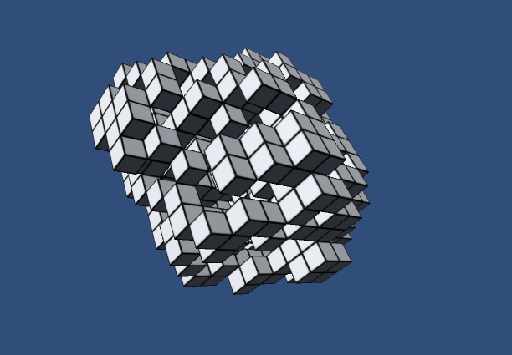
Тривимірна модель автомату

Slide 5
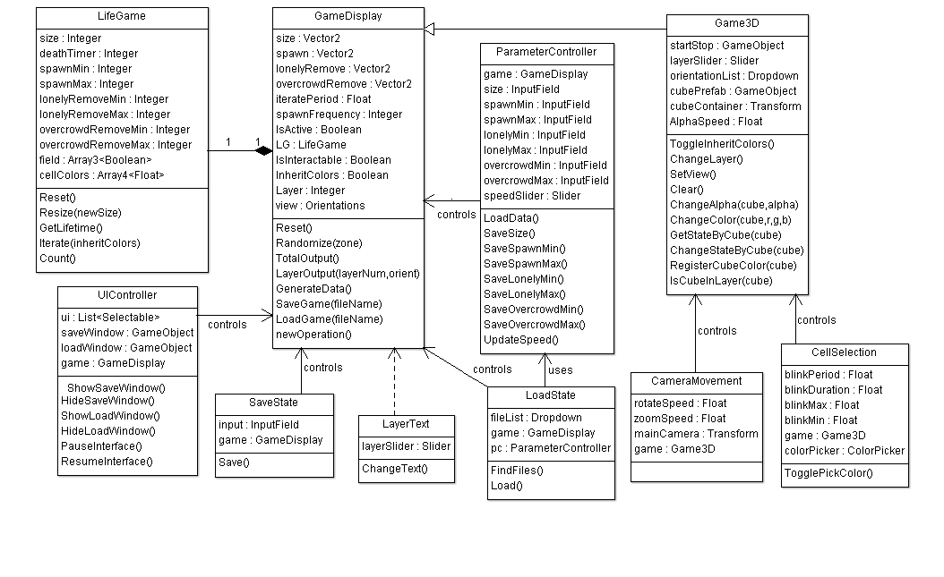
Діаграма класів

Slide 6
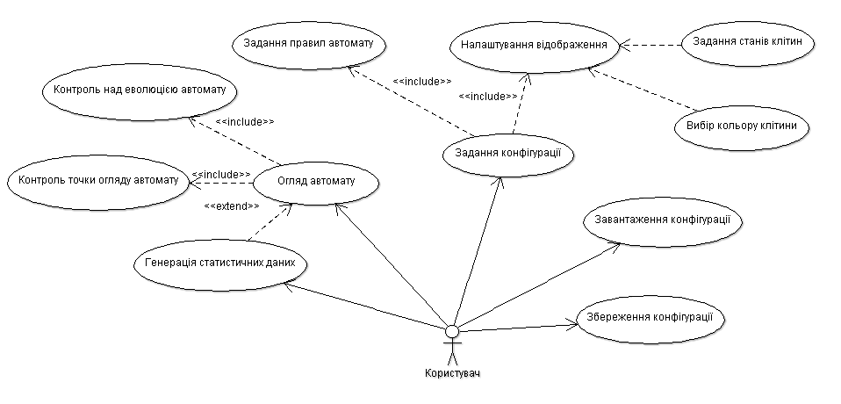
Діаграма варіантів використання

Slide 7
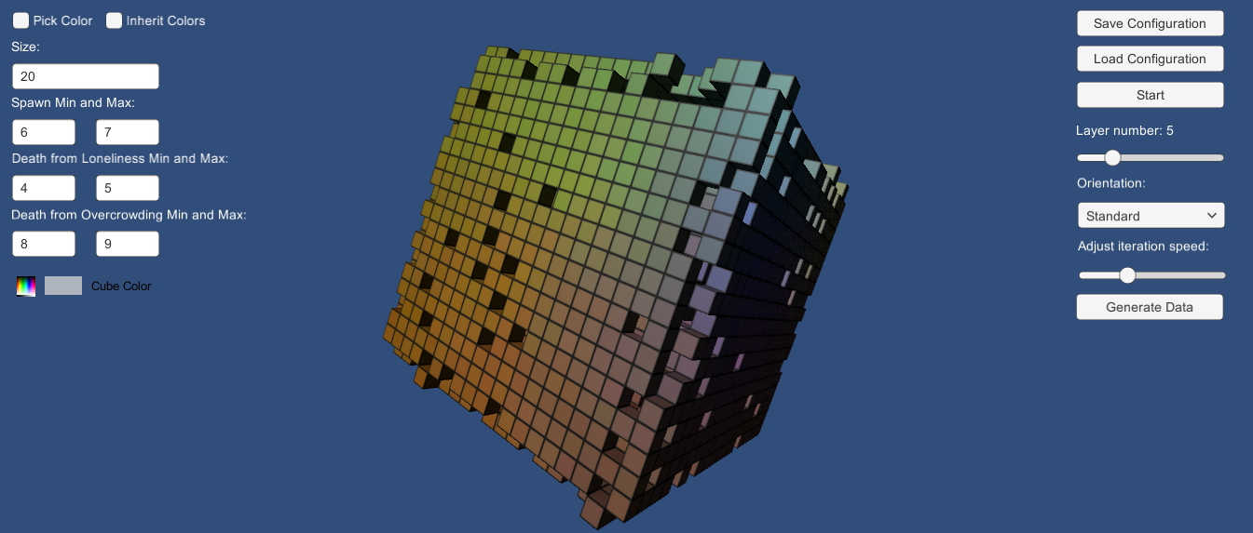
Інтерфейс програми

Slide 8
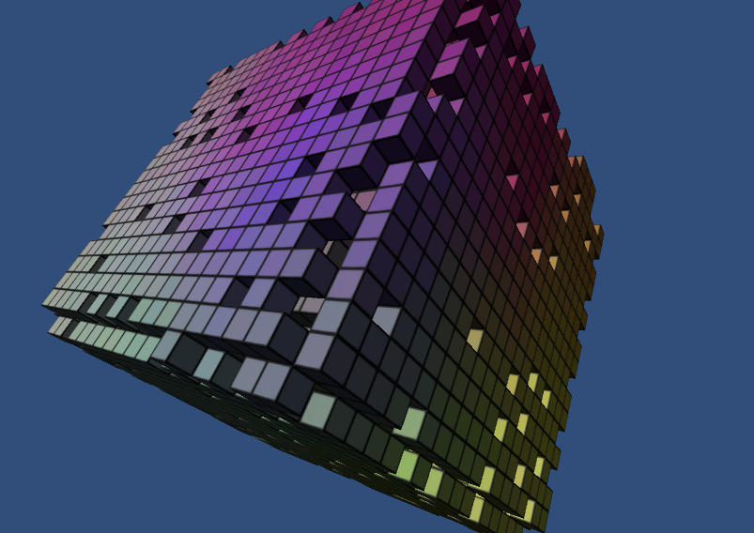
Результат еволюції кольорового автомату

Slide 9
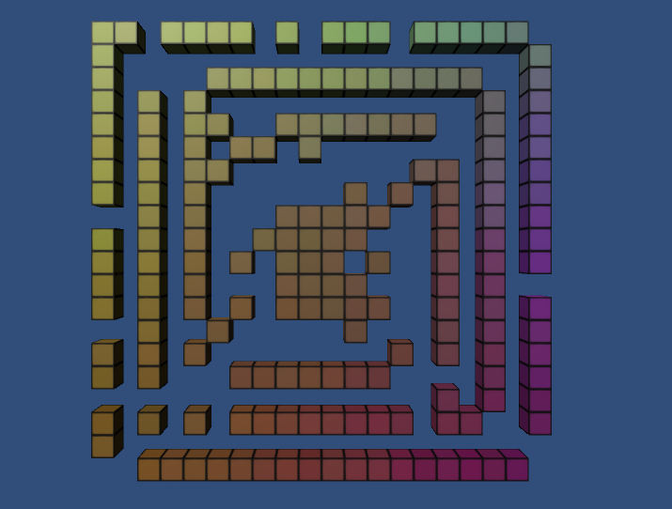
Розріз результату еволюції

Slide 10
Статистичні дані еволюції автомату

